Slide 1
Welkom op deze informatie avond
Over groep 8 en het Voortgezet onderwijs

Slide 2
Wat gaan we vertellen?
Overzicht voortgezet onderwijs + zorg en begeleiding
Overzicht van scholen voor het vo in de regio
Schooladvies en schoolkeuze
Verplichte eindtoets (doorstroomtoets)
Het kiezen van een school
Tijdlijn
Tijd voor vragen

Slide 3
Onderwijs na de Basisschool
Weten-
schappelijk
onderwijs
Het Voortgezet Onderwijs
Hoger
Beroeps
Onder-
wijs
MBO-niveau 3 + 4
MBO niveau 2
VWO
VWO
HAVO
Atheneum
Gymnasium
Praktijk onderwijs
VMBO
Basis
Beroeps
Gericht
VMBO
Kader
Beroeps
Gericht
VMBO
Theoretische en
gemengde leerweg
Onderbouw
SBO / Basisschool
Notes:
Hier ziet u een overzicht van alle schooltypen van voortgezet onderwijs en het mogelijke vervolg hierop.
SBO staat voor Speciaal Basis Onderwijs. Alle andere afkortingen komen gedurende deze presentatie vanzelf aan bod. Dat geldt ook voor de uitleg over de leerwegen en elk schooltype afzonderlijk.
De verwachting is dat in het schooljaar 2022-2023 de gl en de tl worden samengevoegd. Elke leerling krijgt dan binnen deze “Nieuwe Leerweg” een praktijkgerichte component aangeboden. De brede vmbo scholen, Steenspil, Ravelijn en ZuidWestHoek College werken al op deze manier.
Deze dia komt elke keer terug, zodat u weet welk type we net besproken hebben en welk type daarna aan bod komt.
Opmerking: tussen atheneum en gymnasium hebben wij gekozen voor een stippellijn aangezien de ‘niveauverschillen’ hiertussen zeer klein zijn.

Slide 4
MBO
Entrée-opleiding
Praktijkonderwijs
Kwadrant
Nederlands, rekenvaardigheden en een beroepsgericht programma
Uitstroom naar werk
4
Bovenbouw
3
2
Onderbouw
1
Notes:
Praktijk onderwijs is bedoeld voor kinderen die veel moeite hebben met leren en zeer praktisch zijn ingesteld.
Vanuit het reguliere basisonderwijs komt plaatsing in het Praktijk onderwijs zelden voor. Vanuit het SBO (Speciaal Basis Onderwijs) is de kans op ververwijzing groter. Er zijn echter ook veel leerlingen uit het SBO, die naar het VMBO doorstromen.
Uw zoon / dochter komt voor het Praktijk Onderwijs in aanmerking wanneer:
zijn / haar IQ ligt tussen de 60 en 80 en
wanneer uw kind op 2 van de volgende 4 vakgebieden (technisch lezen, spelling, begrijpend lezen en rekenen) een leerachterstand heeft van 3 jaar of meer.

Slide 5
Uitstroomrichtingen van het praktijkonderwijs
Landbouw
Techniek
Zorg en
welzijn
Economie
De leerlingen kiezen na de onderbouw uit de volgende 4 richtingen
Notes:
Dit zijn de vier sectoren waaruit de leerling een keuze kan maken na de basisvorming.
De basisvorming is op alle VMBO-scholen nagenoeg gelijk, waardoor leerlingen na 2 jaar zonder grote problemen kunnen overstappen naar een andere sector (en dus eventueel naar een andere school).
Het is verstandig om vooral te kijken waar de interesse van uw kind naar uitgaat, want dan is de kans groter dat ze meteen op de juiste school beginnen.
Gebruik dus ook de open dagen goed, om de verschillende sectoren bij de verschillende scholen te vergelijken.

Slide 6
MBO
Niveau 2
VMBO
(Voorbereidend Middelbaar Beroeps-Onderwijs)
Basis-Beroepsgerichte-Leerweg (BBL)
Pomona
Curio Steenspil
ZuidWestHoek College
‘t Ravelijn
Opleiding voor toelating naar niveau 2 van het MBO
4
Bovenbouw
3
2
Onderbouw
1
Notes:
De basisberoepsgerichte leerweg is vooral bedoeld voor “doe-kinderen”. Leerlingen die graag wat met hun handen doen. Zij doen examen in 4 theorievakken + maatschappijleer en een beroepsgericht vak, bestaande uit: 1 profielvak en 1 keuzevak, dit te kiezen beroepsgerichte vak hangt af van welk profiel uw kind na het tweede jaar kiest.
Leerwerktraject is nog praktischer dan de reguliere basisberoepsgerichte leerweg. Hierbij wordt dan alleen examen gedaan in het theorievak Nederlands, aangevuld met een beroepsgericht vak. De leerlingen gaan hierbij enkele dagen per week naar hun stage adres en volgen de andere dagen les op school. Per school kan deze verdeling van dagen verschillend zijn.

Slide 7
MBO
Niveau 3 en 4
VMBO
(Voorbereidend Middelbaar Beroeps-Onderwijs)
Kader-Beroepsgerichte-Leerweg
Pomona
Curio Steenspil
ZuidWestHoek College
‘t Ravelijn
Opleiding voor toelating naar niveau 3 en 4 van het MBO
Een beroepsgerichte opleiding
4
Bovenbouw
3
2
Onderbouw
1
Notes:
De basisberoepsgerichte leerweg is vooral bedoeld voor “doe-kinderen”. Leerlingen die graag wat met hun handen doen. Zij doen examen in 4 theorievakken + maatschappijleer en een beroepsgericht vak, bestaande uit: 1 profielvak en 1 keuzevak, dit te kiezen beroepsgerichte vak hangt af van welk profiel uw kind na het tweede jaar kiest.
Leerwerktraject is nog praktischer dan de reguliere basisberoepsgerichte leerweg. Hierbij wordt dan alleen examen gedaan in het theorievak Nederlands, aangevuld met een beroepsgericht vak. De leerlingen gaan hierbij enkele dagen per week naar hun stage adres en volgen de andere dagen les op school. Per school kan deze verdeling van dagen verschillend zijn.

Slide 8
VMBO
(Voorbereidend Middelbaar Beroeps-Onderwijs)
MBO
Niveau 4
HAVO
Theoretische en Gemengde Leerweg (TL/GL)
Curio Steenspil
ZuidWestHoek College
‘t Ravelijn
‘t Rijks
Roncalli
Opleiding voor toelating naar niveau 4 van het MBO.
Vanaf 2023-2024 krijgen alle leerlingen een praktijkgerichte component aangeboden. Er is dan geen onderscheid meer tussen GL en TL.
Met 7 vakken is een drempelloze doorstroming naar HAVO mogelijk.
4
Bovenbouw
3
2
Onderbouw
1
Notes:
De basisberoepsgerichte leerweg is vooral bedoeld voor “doe-kinderen”. Leerlingen die graag wat met hun handen doen. Zij doen examen in 4 theorievakken + maatschappijleer en een beroepsgericht vak, bestaande uit: 1 profielvak en 1 keuzevak, dit te kiezen beroepsgerichte vak hangt af van welk profiel uw kind na het tweede jaar kiest.
Leerwerktraject is nog praktischer dan de reguliere basisberoepsgerichte leerweg. Hierbij wordt dan alleen examen gedaan in het theorievak Nederlands, aangevuld met een beroepsgericht vak. De leerlingen gaan hierbij enkele dagen per week naar hun stage adres en volgen de andere dagen les op school. Per school kan deze verdeling van dagen verschillend zijn.

Slide 9
Profielen in het VMBO
Economie en ondernemen
Horeca, bakkerij en recreatie
Bouwen, wonen en interieur
Produceren, installeren en energie
Zorg en welzijn
Dienstverlening en producten
Groen
Techniek en Toepassing

Slide 10
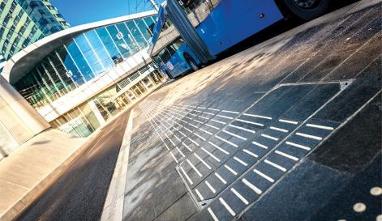
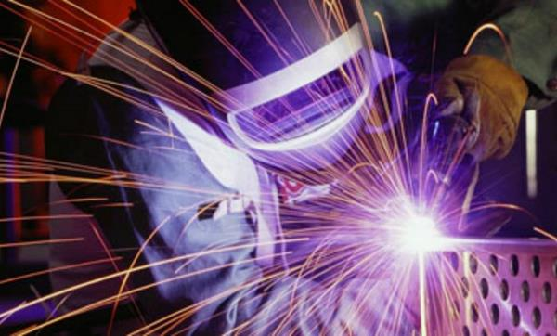
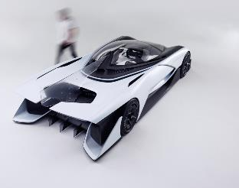
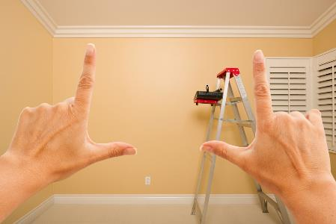
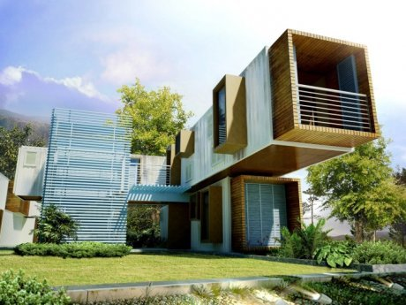
Vliegtuigindustrie
Weg- en waterbouw
TOEKOMST
in Techniek!
TOEKOMST
in Techniek!
Metaal
installatie
Procestechniek
Autotechniek
Elektro
elektronica
Schilderen
Bouw
Robotica

Slide 11
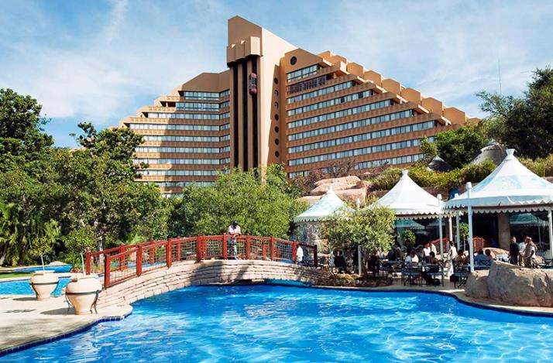
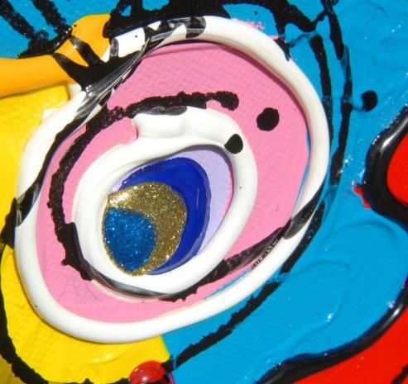
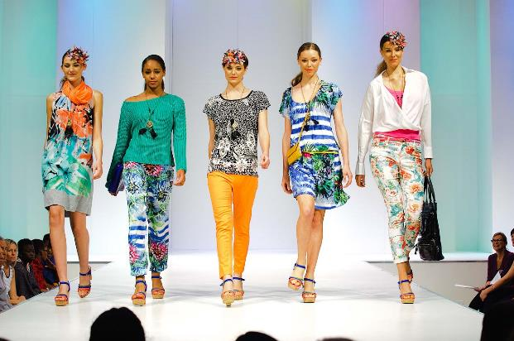
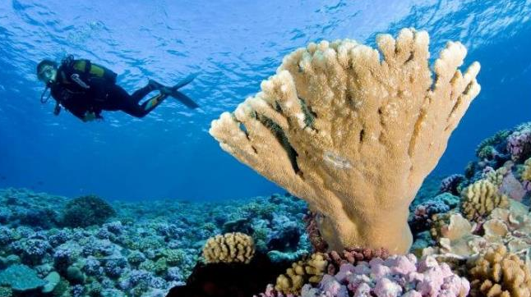
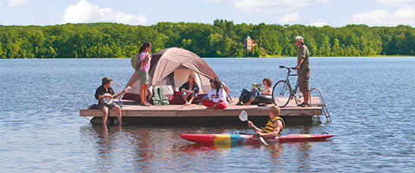
Secretaresse
ICT en Logistiek
TOEKOMST in Economie!
TOEKOMST in Economie!
Hotel business
Toerisme
Kunst en cultuur
Mode en commercie
Tentoonstelling
Beeld & Geluid
Verkoop
Recreatie

Slide 12
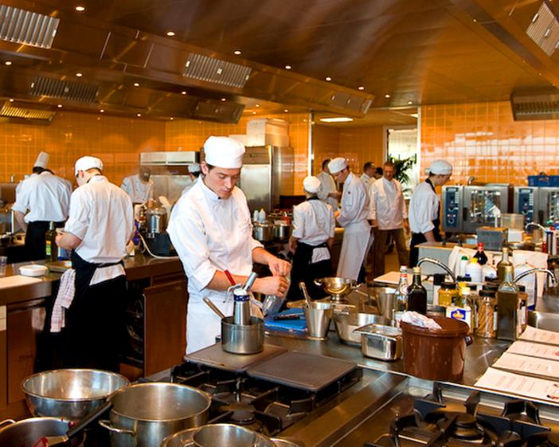
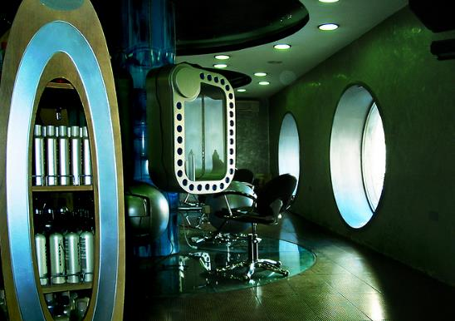
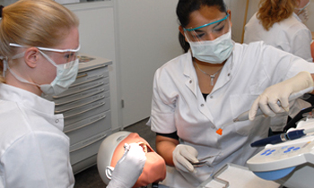
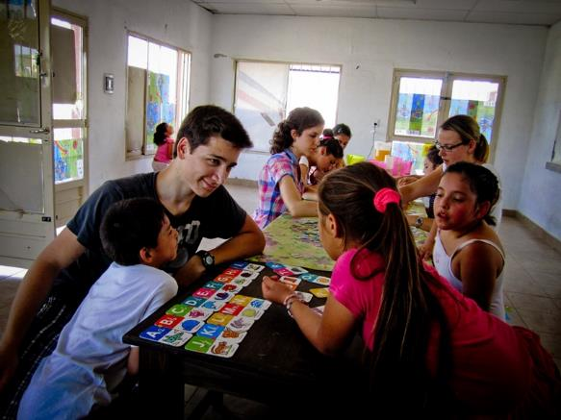
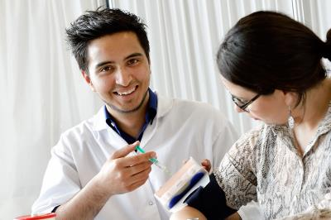
Grootkeuken
Tandartsassistent
TOEKOMST in Zorg&Welzijn!
Haarverzorging
TOEKOMST in Zorg&Welzijn!
Klassenassistent
doktersassistent
Uiterlijke verzorging
Zorg
Agogisch werk
Apothekersassistent

Slide 13
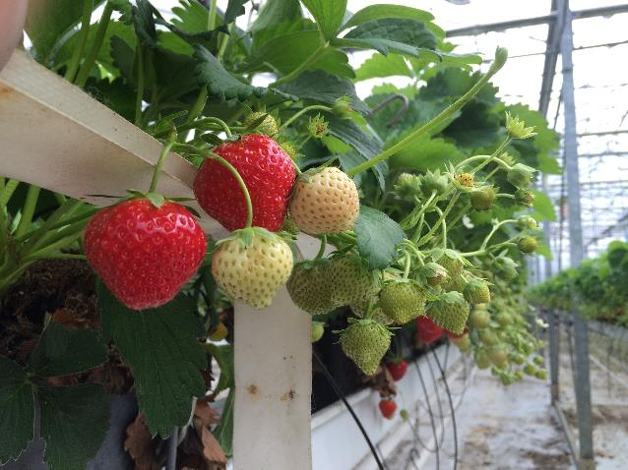
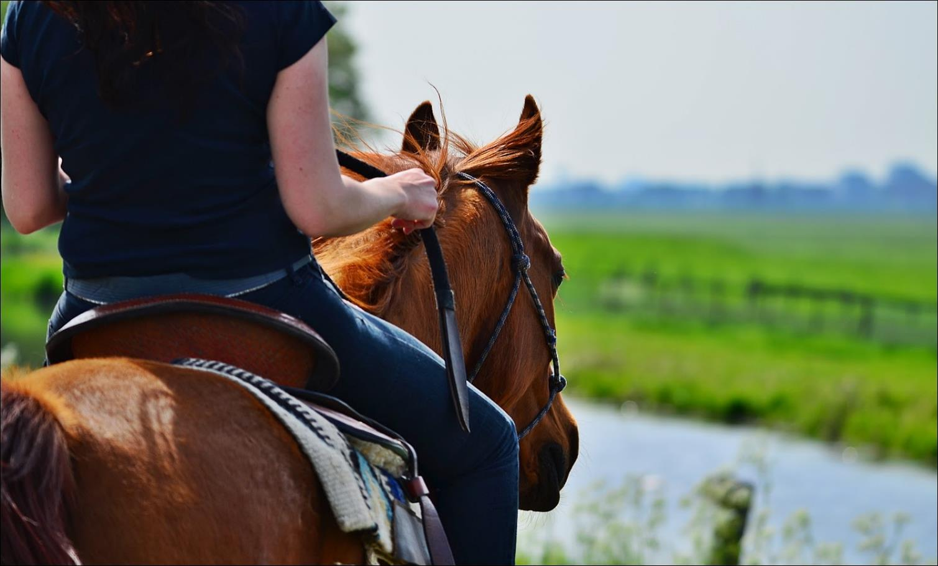
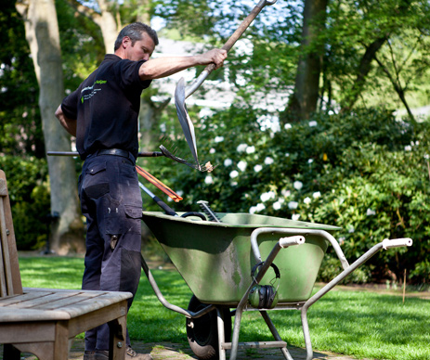
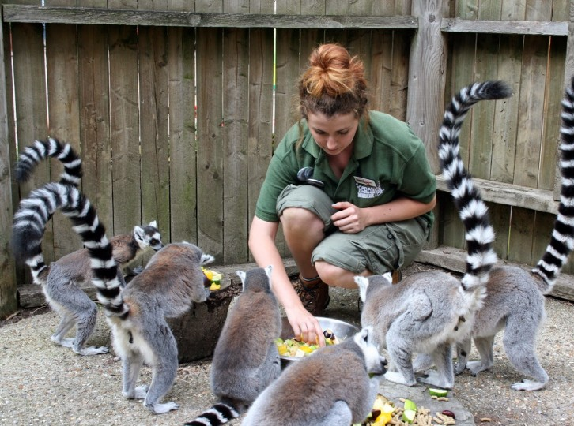
Paardenhouderij
Plantenteelt
Land en tuinbouw
TOEKOMST in Groen!
TOEKOMST in Groen!
Bloemist
Dierverzorging
Hovenier
Milieu
&
Duurzaamheid

Slide 14
Extra begeleiding op het VMBO
Leerlingen voor de Basis- en kaderberoepsgerichte leerweg kunnen aanspraak maken op speciale faciliteiten die betaald worden door het samenwerkingsverband “Brabantse Wal”. Voorheen waren dit de LWO gelden.
In het ondersteuningsplan van dit samenwerkingsverband laten de scholen zien welke faciliteiten dit zijn.
Notes:
Van extra begeleiding is sprake als (uitzonderingen daargelaten):
IQ tussen 75 en 90 in combinatie met een achterstand van 1 ½ tot 3 leerjaren op 2 van de volgende 4 vakgebieden: technisch lezen, spelling, begrijpend lezen en rekenen.
IQ meer dan 90 in combinatie met een achterstand van 1 ½ tot 3 leerjaren op 2 van de volgende 4 vakgebieden: technisch lezen, spelling, begrijpend lezen en rekenen Daarbij moet uit minstens twee testen blijken dat uw kind ook sociaal-emotioneel problemen heeft. Te denken valt aan faalangst, motivatiegebrek, laag doorzettingsvermogen etc.
Sinds enkele jaren worden de LWO middelen vanuit het samenwerkingsverband direct aan de scholen gegeven. De scholen bieden daar ondersteuning voor aan.

Slide 15
Pomona
Ouders kunnen hun kind aanmelden bij of scholen kunnen een kind, met een arrangement, doorverwijzen naar Pomona wanneer:
- het niet lekker gaat op school en/of thuis.
de leerling extra ondersteuning nodig heeft.
Pomona biedt ondersteuning, in kleine klassen met minder docent en lokaal wisselingen, die uitgebreider is dan op andere scholen. De ondersteuning richt zich op de leer- en/of persoonlijkheidsontwikkeling van de leerling. Hierdoor zijn de leerlingen in staat om het beste uit zichzelf te halen.
0p deze locatie kan de leerling een vmbo- diploma halen, of na 2 jaar overstappen naar een andere school voor voortgezet Onderwijs.
De school staat aan de Pomonalaan in Bergen op Zoom.
Notes:
Of een leerling naar de Pomona kan, wordt bepaald door een onafhankelijke commissie, de commissie toelaatbaarheid. Zij geven hiervoor een arrangement af.

Slide 16
Hoger
Beroeps
Onderwijs
HAVO
(Hoger Algemeen Voortgezet Onderwijs)
5
‘t Rijks
Roncalli
MollerJuvenaat
Opleidend voor HBO
Mogelijkheid om naar MBO te gaan
Beperkte doorstroming naar VWO mogelijk
2e fase
4
3
2
Onderbouw
1
Notes:
Vooral veel theorievakken. Natuurlijk ook wel andere vakken in de basisvorming zoals muziek, Techniek e.d.
Studiehuis:
Naast klassikale lessen, krijgen de leerlingen begeleidingslessen en zelfstudie onder toezicht. De leerstof wordt ook toegepast in praktische situaties. De leerlingen moeten uitgebreide opdrachten uitvoeren met behulp van internet e.d.
De cijfers die leerlingen behalen in klas 4 tellen ook mee voor het examen in klas 5.
Leerlingen doen examen in een aantal vakken, profiel afhankelijk. Afhankelijk van het te kiezen profiel is een aantal vakken verplicht, waaronder Nederlands en Engels. Verder kunnen ze uit een groot aantal vakken kiezen zoals Frans, Geschiedenis, Wiskunde A of B etc.

Slide 17
Weten-
schappelijk
onderwijs
VWO
(Voorbereidend Wetenschappelijk Onderwijs)
‘t Rijks
Roncalli
MollerJuvenaat
Opleidend voor HBO of wetenschappelijk onderwijs
Gymnasium en Atheneum zelfde niveau
Bij Gymnasium ook de vakken Latijn en/of Grieks
6
5
2e Fase
4
3
2
Onderbouw
1
Notes:
Ook weer veel theorievakken, maar dan op een nog hoger niveau. Natuurlijk ook zoals bij de HAVO wel andere vakken in de basisvorming zoals tekenen, informatiekunde, verzorging e.d.
Studiehuis:
De opbouw is hetzelfde als bij de HAVO.
De cijfers die leerlingen behalen in klas 4 en 5 tellen ook mee voor het examen in klas 6.
Leerlingen doen examen in een aantal vakken, afhankelijk van het profiel. Afhankelijk van het te kiezen profiel is een aantal vakken verplicht, waaronder Nederlands en Engels. Verder kunnen ze uit een groot aantal vakken kiezen zoals Frans, Geschiedenis, Wiskunde A of B etc.
De leerlingen die op het Gymnasium zitten, krijgen ook lessen Latijn of Grieks. Zij moeten hierin ook examen doen.

Slide 18
Extra begeleiding in het voortgezet onderwijs
Bijvoorbeeld bij:
Leerproblemen zoals dyslexie of dyscalculie.
Persoonlijke problemen zoals ADHD, PDD-nos of Autisme.
Spraak-, gehoor- of medische problemen.
M.a.w. de leerling heeft extra ondersteuning nodig in het onderwijs.
Informeer bij de school of www.swvbrabantsewal.nl

Slide 19
Overzicht voortgezet onderwijs in Bergen op Zoom e.o.
Het Kwadrant Praktijkonderwijs
Curio Steenspil (Halsteren) VMBO (BBL, KBL, GTL)
ZuidWestHoek College (Ossendrecht) VMBO (BBL, KBL, GTL)
Ravelijn (Steenbergen) VMBO (BBL, KBL, GTL)
Pomona Doorstroom naar regulier
of opleiding BBL, KBL, GTL
Roncalli VMBO (TL)
HAVO, VWO (atheneum)
RSG “’t Rijks” VMBO (TL)
HAVO, VWO (gymnasium en atheneum)
MollerJuvenaat HAVO, VWO (gymnasium en atheneum)
Notes:
We laten hierbij de scholen van het voortgezet onderwijs die onder het Samenwerkingsverband Brabantse Wal vallen (gemeente Bergen op Zoom, Woensdrecht en Steenbergen).

Slide 20
Schooladvies en schoolkeuze
Gebaseerd op:
Capaciteiten
Schoolvorderingen (m.n. taal, rekenen en begrijpend lezen vanaf groep 6)
Algemeen functioneren van de leerling
Ondersteuningsbehoefte
Gedrag, werkhouding, motivatie, etc.
Leerlingvolgsysteem

Slide 21
De verplichte eindtoets
Doorstroomtoets is voor alle leerlingen uit groep 8 verplicht, nieuw in 2024.
De school kan kiezen uit drie toetsen:
Centrale Eindtoets
https://www.centraleeindtoetspo.nl/
Route 8
https://route8.nl/page/Home
IEP
https://www.bureau-ice.nl/basisonderwijs/iep-eindtoets/
Schooladvies is leidend.
Doorstroomtoets is een onafhankelijk 2e gegeven.
Bij hogere score doorstroomtoets mág de basisschool het advies heroverwegen en eventueel naar boven bijstellen.
Notes:
Let op: Multidisciplinair overleg: leg uit welke collega’s op school zijn betrokken bij het samenstellen van het schooladvies.

Slide 22
Het kiezen van een school
Bezoek open dagen!
De juiste richting (praktijk / vmbo / havo / vwo)
Welke ondersteuning biedt de school?
Identiteit / sfeer
Studielessen / studiebegeleiding
Overblijven / tussenuren
Sport
Buitenschoolse activiteiten (en de kosten hiervan)
Keuze van vrienden / vriendinnen
Tot slot
Ouders en kind kiezen, school geeft advies

Slide 23
Tijdlijn 2023-2024
November-december Scholenmarkt: zie volgende dia
Vrijdag 22 maart 2024 Uiterste datum schooladvies mee
Aanmelden op het voortgezet onderwijs:
26 en 27 maart 2024 Er zijn aanmeldavonden op de V0- scholen. Ouders gaan naar de VO school om hun kind aan te melden. Ouders ontvangen bericht van voorlopige inschrijving.
19 juni 2024 Kennismakingsmiddag leerlingen groep 8 op VO
Notes:
Vult u a.u.b. zelf aan met de data die van toepassing zijn voor uw school.

Slide 24
Digitale scholenmarkt 2023-2024
De digitale scholenmarkt is een mix van ten alle tijden toegankelijk voorlichtingsmateriaal en een periode van interactieve webinars verzorgd door de VO-scholen.
Ouders en leerlingen kunnen vooraf de voorlichtingsfilmpjes vanaf een centrale website bezoeken en op elk gewenst moment bekijken.
Vervolgens kunnen ouders gericht aansluiten bij een digitale interactieve bijeenkomst van een VO-school. Iedere school heeft een eigen avond gekregen waarmee de toegang dus ongelimiteerd is.
Tijdens de interactieve bijeenkomst is de VO school vrij een vorm te kiezen waarbij leerlingen & ouders de mogelijkheid hebben om direct vragen te stellen.
Datum |  | Webinar school
Maandag 13-11-2023 |  | R@velijn
Dinsdag 14-11-2023 |  | MollerJuvenaat
Woensdag 15-11-2023 |  | Curio Steenspil
Maandag 20-11-2023 |  | Roncalli
Dinsdag 21-11-2023 |  | ZuidWestHoek College
Woensdag 22-11-2023 |  | RSG 't Rijks

Slide 25
Zijn er nog vragen?
Notes:
Tijd voor een vragenronde en afsluiting van de bijeenkomst.

